Slide 1
ORDENANZA METROPOLITANA DE PROTECCIÓN, FOMENTO Y PRESERVACIÓN DEL ARBOLADO URBANO EN EL MARCO DE LA RED VERDE URBANA

Slide 2
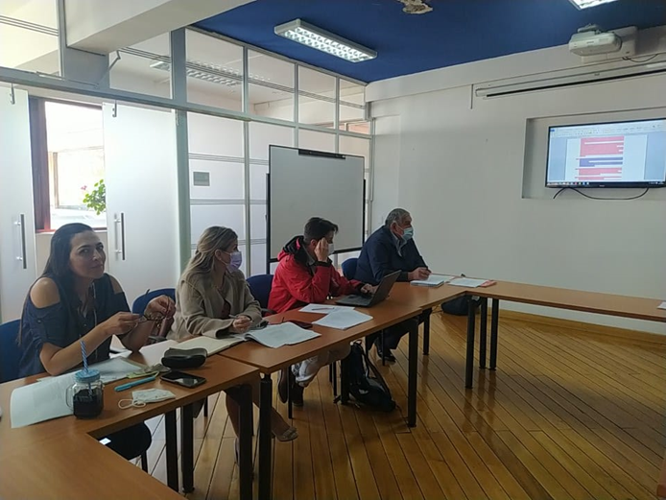
Se han desarrollado mesas de trabajo, con participación de entidades municipales y actores sociales (silla vacía), para construir una propuesta de Ordenaza, a partir del texto de la Secretaría de Ambiente.
La versión completa se puso a consideración de los participantes y se recogieron observaciones en una matriz, que ha servido como herramienta para revisar los artículos y aprobar o rechazar los criterios y propuestas.
En los casos en que ha sido necesario (artículos de competencia institucional, como AMC y STHV) se desarrollaron trabajos específicos, con la Secretaría de Ambiente.

Slide 3
Reuniones virtuales y presenciales
- Agencia Metropolitana de Control (15/21/25-10-2021)
Se reviso el articulado con énfasis en:
Prohibiciones y sanciones
Proporcionalidad de las sanciones administrativas
Infracciones leves, graves y muy graves, las sanciones y multas
- Secretaría de Territorio Hábitat y Vivienda (28-10-.2021, 5/11-11-2021)
Planificación
Del fomento y preservación el arbolado urbano
De los Lineamientos para la protección del arbolado urbano
Se han resuelto los artículos con las dos instituciones. Se está trabajando con el Cabildo Cívico, de Silla Vacía y validando otros bajo la denominación de “sin identificación”. Esto estará listo en esta semana.

